Slide 1
ВОСПИТАТЕЛЬНАЯ РАБОТА МАСТЕРА ПРОИЗВОДСТВЕННОГО ОБУЧЕНИЯ
«Те, у которых мы учимся, правильно называются нашими учителями, но не всякий, кто учит нас, заслуживает это имя»
И. Гёте
Мастер производственного обучения – это основной куратор профессии, организатор внеклассной воспитательной работы и жизнедеятельности группы, наставник молодежи, вступающих в рабочую жизнь.

Slide 2
ОБЯЗАННОСТИ МАСТЕРА ПРОИЗВОДСТВЕННОГО ОБУЧЕНИЯ
Формировать у студентов профессиональные и общие компетенции, предусмотренные квалификационной характеристикой и программой профессионального обучения.
Соблюдение технологической дисциплины и безопасности труда, рациональным приемам и способам выполнения работ, экономному и бережному отношению к ресурсам земли.
Вести установленную документацию по планированию, учету и отчетности теоретического и профессионального обучения, Активно участвовать в методической работе, проводимой в техникуме.

Slide 3
ТРЕБОВАНИЯ К МАСТЕРУ ПРОИЗВОДСТВЕННОГО ОБУЧЕНИЯ
Педагогическое мастерство проявляется в умении проявить любовь студентов к изучаемой профессии: в процессе обучения активизировать способность студентов, наблюдательность, память, любознательность, воображение, мышление, находчивость, сообразительность, изобретательность; развивать и укреплять у студентов уверенность в своих силах, веру в свои силы, творческий подход к работе, добросовестное отношение к учебе, соблюдение дисциплины, чувство коллективизма, дружбы, товарищества и взаимопомощи. Мастер должен уметь наблюдать и анализировать жизнь подростка, подбирать «ключи», к правильному формированию его личности; владеть искусством изложения материала, соблюдать педагогический такт.

Slide 4
ТРЕБОВАНИЯ К МАСТЕРУ ПРОИЗВОДСТВЕННОГО ОБУЧЕНИЯ
Быть справедливым, честным, следить за тем, чтобы слова не расходились с делом и обещаниями. Мастер должен уметь, прежде всего, побуждать, а не принуждать студентов к правильным действиям и поступкам, достойному поведению; уметь выслушивать студентов, понимать их поведение, поступки в той или иной ситуации. Осуждая поступок, мастер должен показать студентам, что это неприятная для него, но необходимая для студента мера, которая направлена на пресечение его промахов.

Slide 5
ТРЕБОВАНИЯ К МАСТЕРУ ПРОИЗВОДСТВЕННОГО ОБУЧЕНИЯ
Специфика действия мастера состоит в том, что он повседневно имеет дела с молодежью, для которой большое значение имеет спорт. Надо всегда быть близким к спорту и спортивным делам своих воспитанников. Мастер должен быть знаком с лучшими произведениями художественной и научно – популярной литературы, знать и уметь петь молодежные песни, понимать музыку – без этого трудно работать с современной молодежью.

Slide 6
ВОСПИТАТЕЛЬНАЯ РАБОТА МАСТЕРА ПРОИЗВОДСТВЕННОГО ОБУЧЕНИЯ
Результатом воспитательной работы является формирование обучающегося как профессионала и как личности. Так сложилось, что обучающиеся являются выходцами из неблагополучных слоев населения. Большинство молодых ребят подвержено вредным привычкам: курению, пьянству, сквернословию. Для мастера производственного обучения этого фактор является ключевым в воспитательной деятельности. Мастер должен спланировать свою воспитательную работу. План работы должен включать ряд обязательно реализуемых принципов и задач. Среди основных задач мастера производственного обучения можно выделить следующие:
- обеспечение внеучебной деятельности учащихся
- стимулирование здорового образа жизни
- приобщение к культуре
- воспитание культуры общения

Slide 7
ВОСПИТАТЕЛЬНАЯ РАБОТА МАСТЕРА ПРОИЗВОДСТВЕННОГО ОБУЧЕНИЯ
По окончании каждого учебного года мастер производственного обучения должен проанализировать итоги проделанной работы. Он должен выявить плюсы и минусы, чтобы в дальнейшем сгладить все недостатки в организации воспитательной работы. Главным подспорьем для мастера могут выступать следующие источники информации: результаты психологических тестов для студентов, их родителей; статистические данные; проверка документации.

Slide 8
ВОСПИТАТЕЛЬНАЯ РАБОТА МАСТЕРА ПРОИЗВОДСТВЕННОГО ОБУЧЕНИЯ
Подводя итоги, выделим четыре главные особенности воспитательной деятельности в техникуме:
-направленность на формирование учащегося и как профессионала, и как личности
-стремление к тому, чтобы работа мастера производственного обучения создала механизм саморазвития и самовоспитания у учащихся
-создание атмосферы семьи
-профессионализм и личностные качества мастера производственного обучения; мастер – главный субъект в педагогической деятельности

Slide 9
КРИТЕРИИ ОЦЕНИВАНИЯ ОРГАНИЗАЦИИ ВОСПИТАТЕЛЬНОЙ РАБОТЫ МАСТЕРА П/О
Правильность постановки воспитательных целей и задач;
Планомерность воспитательной работы;
Контактные взаимодействия мастера с обучающимися;
Систематичность контроля, анализа и оценки результатов воспитательной работы и корректировка с учетом реальных потребностей;
Непрерывность обновления содержания, форм и методов воспитания с учетом достижений педагогической науки.

Slide 10
СОЦИАЛЬНЫЙ ПАСПОРТ ГРУППЫ МД18 Профессия Машинист ДСМ
По списку- 25 человек
В том числе несовершеннолетних- 25 ч.
Иногородние- 16 человек, из них двое проживают в у. Тохой, один проживает на ст. Загустай
9 человек проживают в общежитии.
Обучающие из многодетных семей- 7
Обучающие из неполных семей- 6
Социальную стипендию получают -13 человек

Slide 11
СОЦИАЛЬНЫЙ ПАСПОРТ ГРУППЫ МД18 Профессия Машинист ДСМ
Сироты под опекой -5 человек
-Акатов Константин
-Будаев Энхэ
-Кривогорницын Александр
-Часоводцев Андрей
-Иванов Бато
Состоит на учете в ПДН
-Дорожков Даниил
Состоят на внутритехникумовском учете:
1) Гомбоев Золзая
2) Дорожков Даниил

Slide 12
НАШИ ДОСТИЖЕНИЯ
Активное участие во всех внутритехникумовских мероприятиях:
День первокурсника- 2 место;
День здоровья- 2 место футбол; 1 место- Лучшее блюдо;
Дары осени- 1 место; номинация «лучшее оформление конкурсного стола»;
Викторина ко Дню водителя- 2 место
Конкурс «Техникум зажигает звезды»- 1 место-вокал; 1 место- сценическое мастерство
Участие в республиканской олимпиаде по ГТО среди ССУЗов ( три участника)

Slide 13
КОМАНДА «ПИПЕЛАЦ»

Slide 14
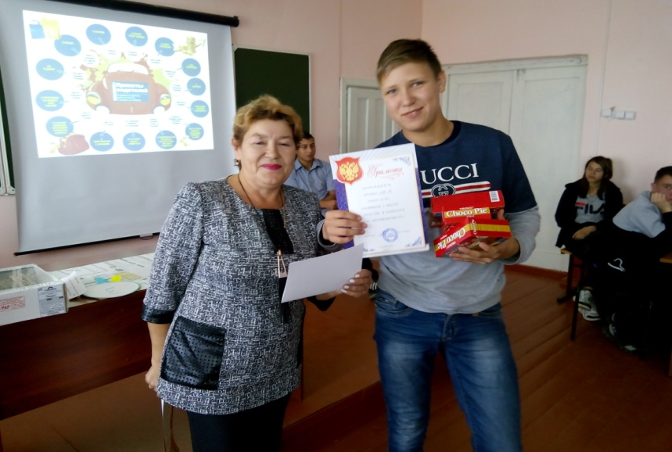
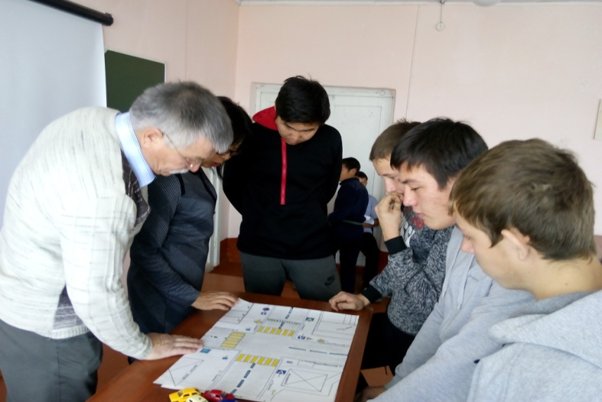
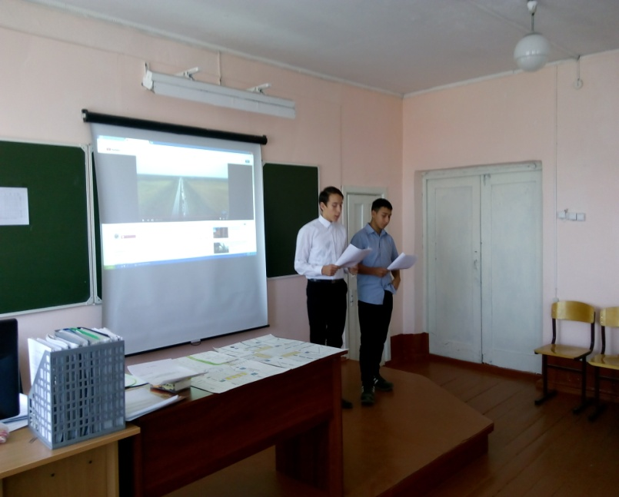
НАША ЖИЗНЬ

Slide 15
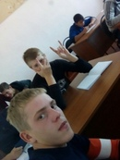
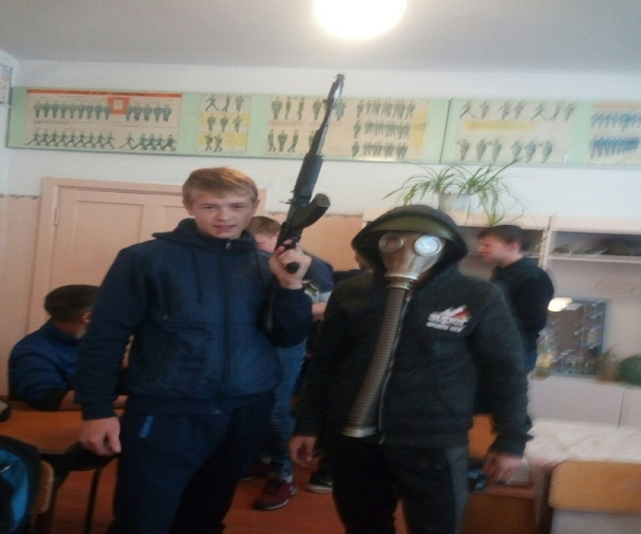
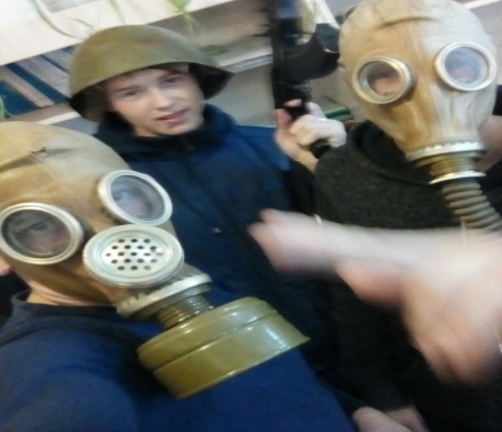
НАША ЖИЗНЬ

Slide 16
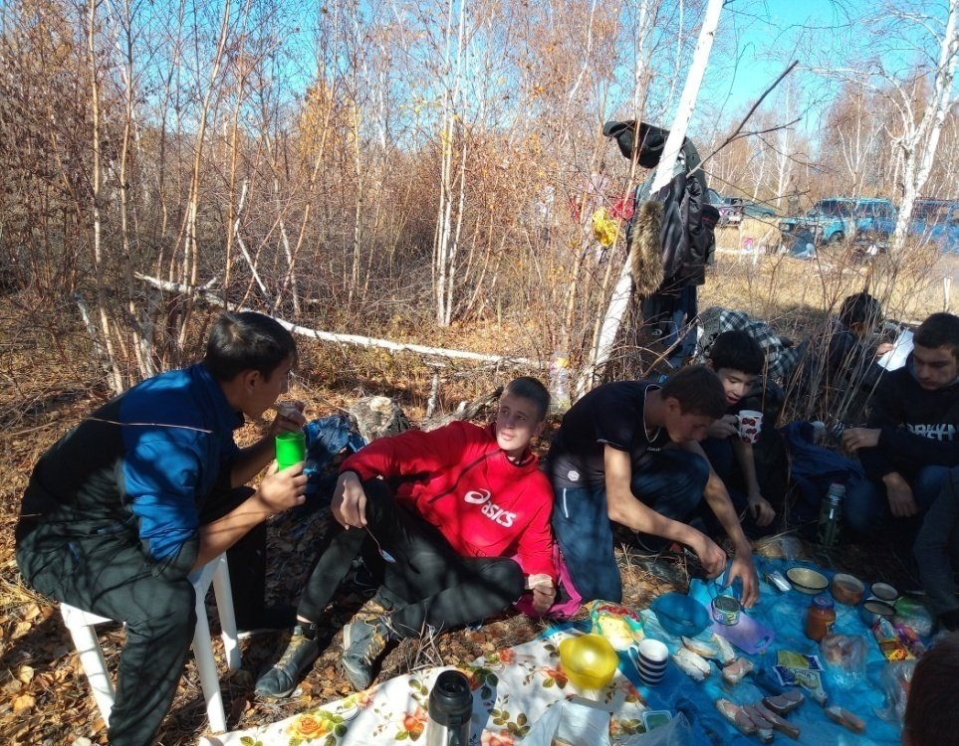
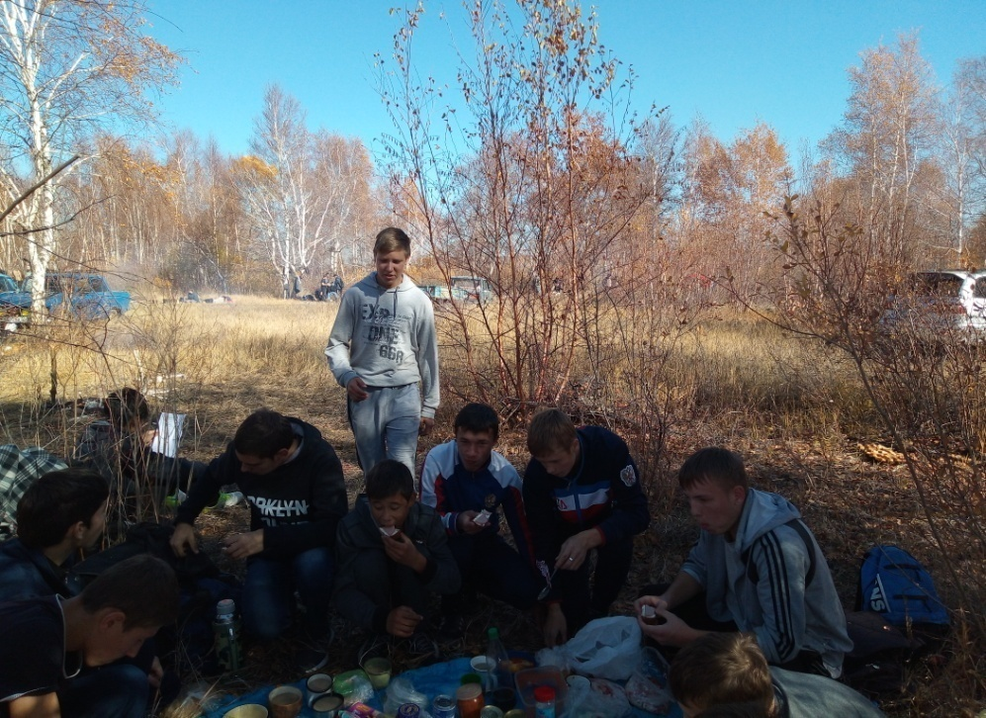
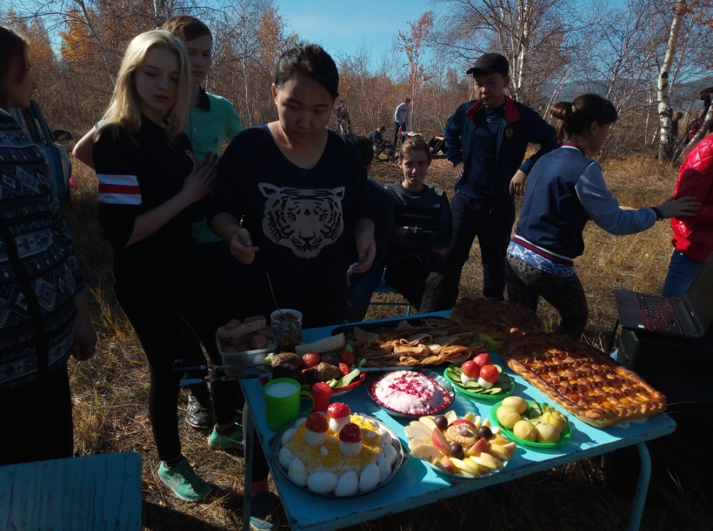
ДЕНЬ ЗДОРОВЬЯ

Slide 17
СПАСИБО ЗА ВНИМАНИЕ !

